Slide 1

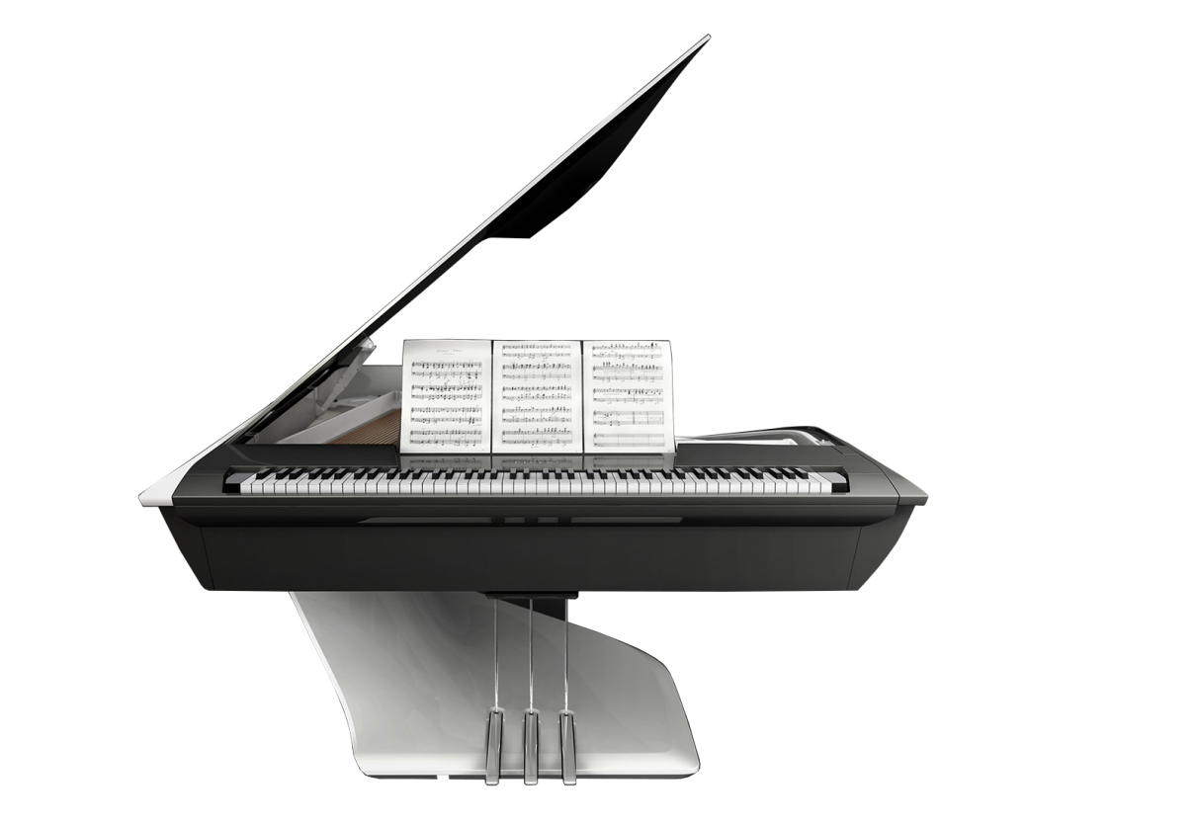

ВИРТУАЛНО ПИАНО HTML5
ДИПЛОМНА РАБОТА

Slide 2

ИНТЕРНЕТ
ДИПЛОМНА РАБОТА

Slide 3





ИЗПОЛЗВАНА ТЕХНОЛОГИЯ
VECTOR GRAPHICS
MIDI
Използването на
векторна графика
Поддържане на
формата МИДИ
CANVAS
WEB AUDIO API
Използване на тага
за платно <canvas>
КОНТРОЛИ
Използване на ППИ
за уеб аудио
Използване на
персонализиран контроли
ДИПЛОМНА РАБОТА

Slide 4
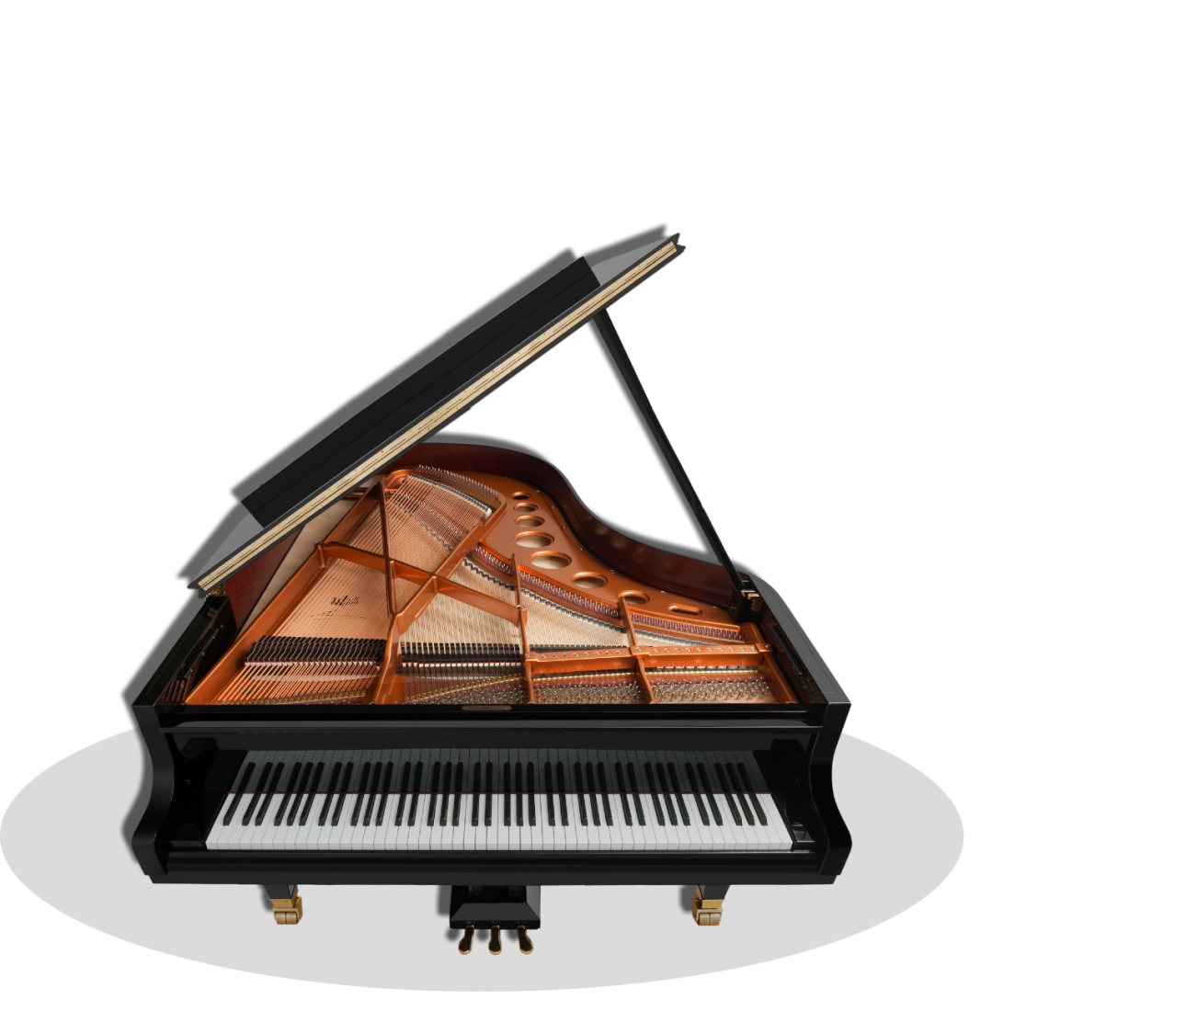
ДИЗАЙН
1. Векторна графика
2. Автокоригиране размера на обектите
3. Елементи
ДИПЛОМНА РАБОТА

Slide 5


ВЕКТОРНА ГРАФИКА
1. Мащабиране
2. Деформации и трансформации
3. Малък обем на изходният файл
ВЕКТОРНО
РАСТЕРНО
ДИПЛОМНА РАБОТА

Slide 6



АВТОКОРИГИРАНЕ НА РАЗМЕРА
1. JS (генериране на CSS скрипт)
2. CSS (регулира размера)
50%
100%
150%
ДИПЛОМНА РАБОТА

Slide 7






ЕЛЕМЕНТИ
ПИАНО
КРАЙНА ЦЕЛ
ГОРЕН КОНТЕЙНЕР
ЗАДЕН ФОН
ДИПЛОМНА РАБОТА
ЛЕНТА С МЕНЮТА

Slide 8
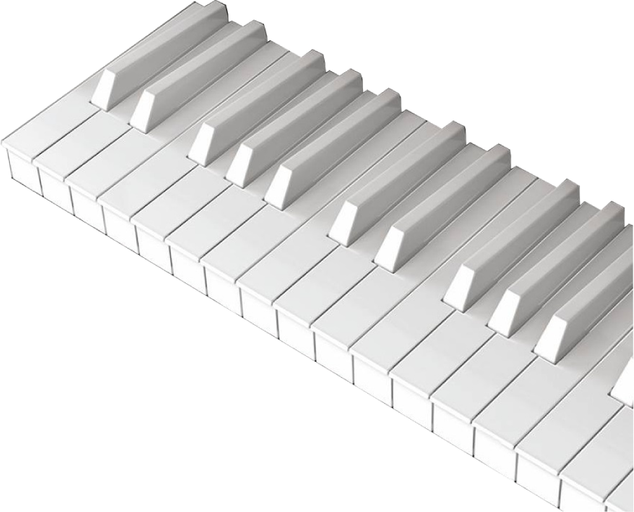
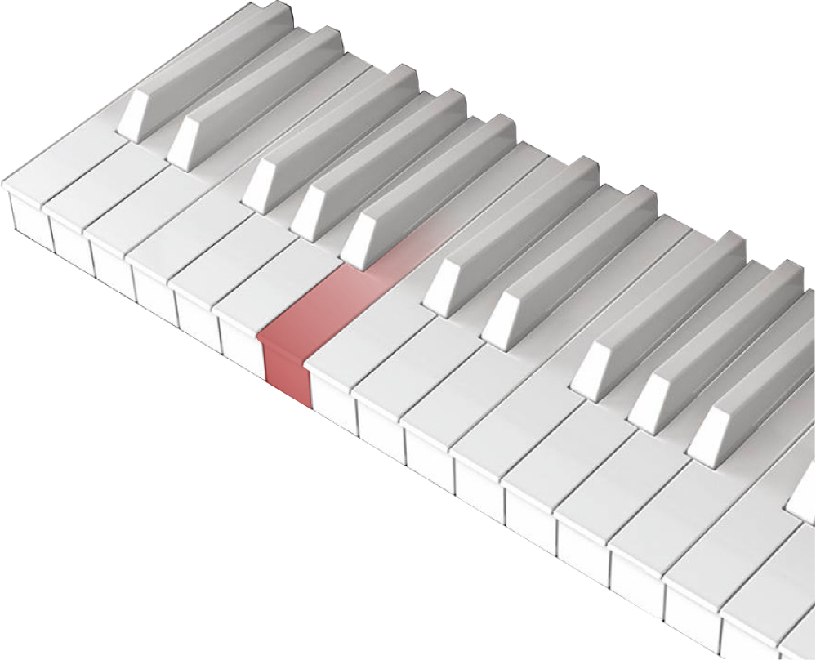
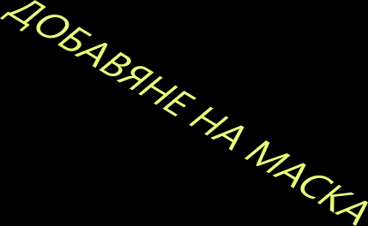
CANVAS
ПРЕДИМСТВА
1. Тип на цвета
2. Бърза редакция на форма и цвят
3. Генерира се в реално време
ДИПЛОМНА РАБОТА

Slide 9

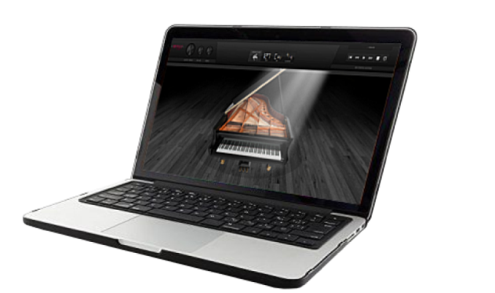
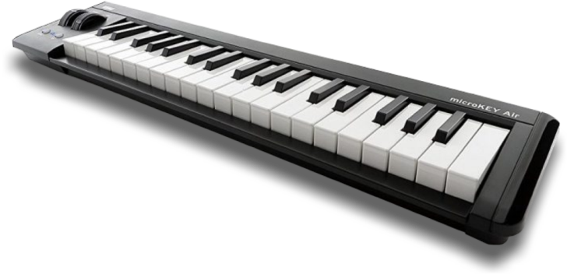
MIDI
КЛАСЪТ MIDI
1. Отваряне на файлове с File API
2. Извличане на събитията
- Midi събития
- Meta събития
3. Създаване на нов запис
ДИПЛОМНА РАБОТА

Slide 10

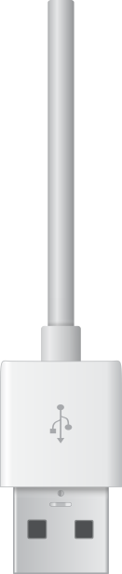
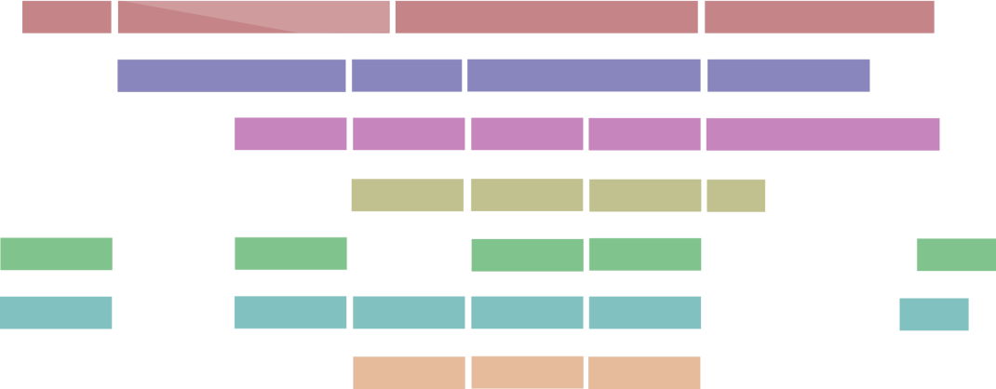

MIDI
СЪБИТИЯ
Note-On
Note-Off
1. Стартово време (Note-On)
2. Крайно време (Note-Off)
3. Продължителност
4. Сила на натиск
MIDI
ДИПЛОМНА РАБОТА

Slide 11




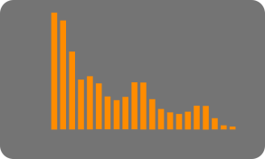

WEB AUDIO API
HTML5 AUDIO
<audio>
изходен сигнал
audio source nodes
processing nodes
context destination
Web Audio API
ДИПЛОМНА РАБОТА

Slide 12








WEB AUDIO API
ЗВУКОВ ФАЙЛ
ГЛАВЕН НОД
КОМПРЕСОР
(AudioBufferSourceNode)
(GainNode)
(DynamicsCompressorNode)
ЧАСТЕН НОД
ЕХО
СИЛА НА ЗВУКА
(ConvolverNode)
ИЗТОЧНИК
СУХОТА
(destination)
(GainNode)
ВЛАЖНОСТ
(GainNode)
ДИПЛОМНА РАБОТА

Slide 13


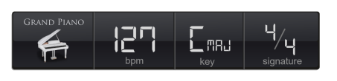

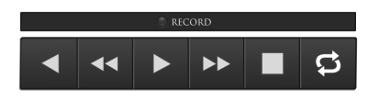
КОНТРОЛИ
KNOB CONTROL
ИНФОР.
(js/html)
КОНТРОЛИ
(js/html)
КОНТРОЛИ
ЗА ЗАПИС
(js/html)
ДИПЛОМНА РАБОТА

Slide 14

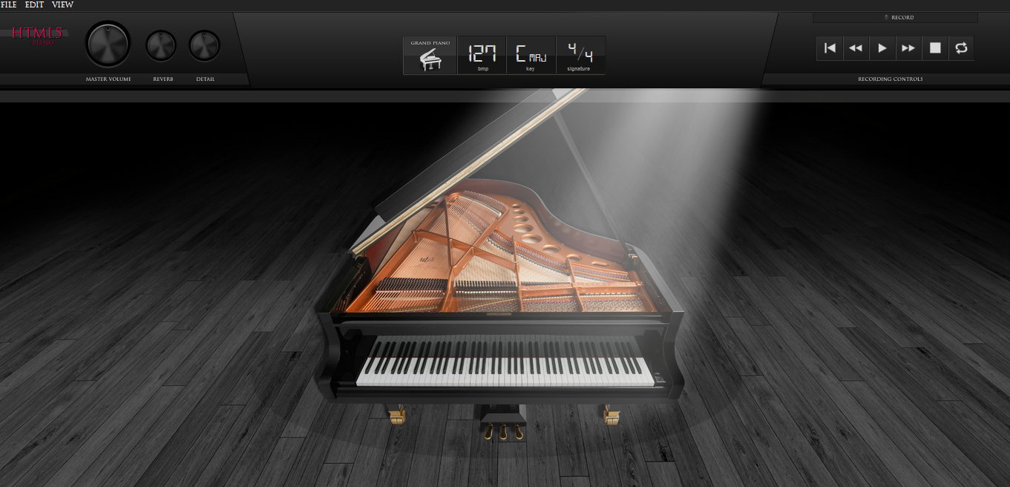
Изготвил: Станислав Красимиров Георгиев

